Slide 1
La Marque VILLE IMPERIALE

Slide 2
SOMMAIRE
Présentation de la Marque VILLE IMPERIALE
Son historique
Son fonctionnement
Les villes adhérentes
Les outils de communication
Digital
Print
Autres supports de communication
Les actions de promotion
Projets du réseau en 2019

Slide 3
PRESENTATION DE LA MARQUE VILLE IMPERIALE
UN
CONSTAT
Méconnaissance du patrimoine impérial français (hors grands sites parisiens) de la part du grand public et des professionnels du tourisme.
UNE
VOLONTÉ
Créer un « signe de reconnaissance » commun aux villes françaises possédant un patrimoine impérial et souhaitant le valoriser.
Sous l’impulsion de Patrick OLLIER, la Ville de Rueil-Malmaison, en partenariat avec l’Office de Tourisme, décide de mettre en place, en avril 2011, un Comité de pilotage
afin de travailler sur le concept d’une « Marque Ville impériale » et propose
aux villes de Compiègne, Fontainebleau
et Saint-Cloud de s’associer à sa réflexion.
UNE DÉMARCHE

Slide 4
PRESENTATION DE LA MARQUE VILLE IMPERIALE
Qu’est ce que la Marque VILLE IMPERIALE
Elle a pour vocation de réunir les villes françaises et étrangères pouvant justifier, de par leur histoire et leur patrimoine actuel, de liens forts avec le 1er et le 2nd Empire.
Avec la volonté de développer, ainsi, un véritable réseau à travers l’ensemble du territoire français et étranger.
La marque VILLE IMPERIALE souhaite donner aux villes adhérentes une réelle visibilité touristique et culturelle auprès du grand public et des professionnels du tourisme grâce à la mise en place d’actions de communication et de promotion des communes.

Slide 5
PRESENTATION DE LA MARQUE VILLE IMPERIALE
Un logo
L’étoile rayonnante en souvenir de la dynastie napoléonienne
La couronne impériale
Le N , monogramme N, commun au Premier et au Second Empire
La couronne de laurier qui symbolise l’Imperator
(le général victorieux)

Slide 6
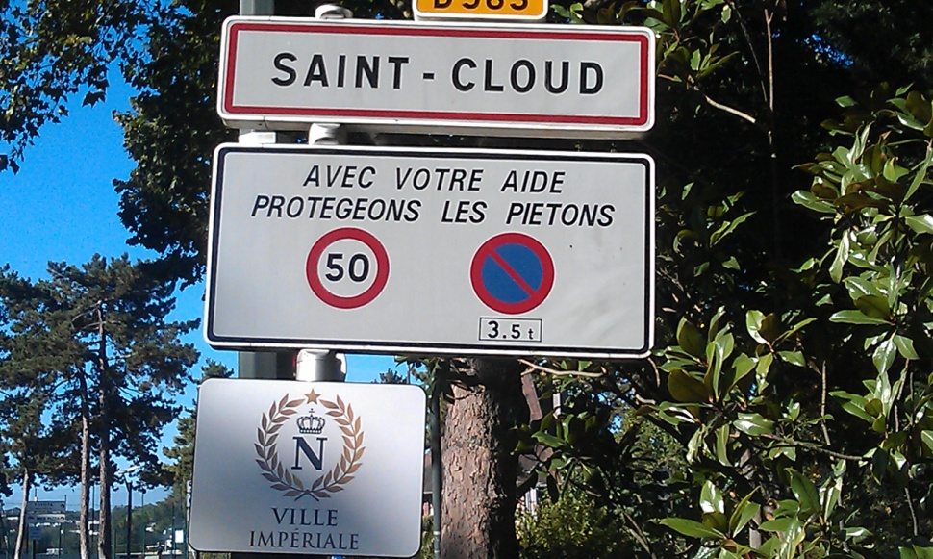
PRESENTATION DE LA MARQUE VILLE IMPERIALE
Une signalétique aux entrées des villes

Slide 7
PRESENTATION DE LA MARQUE VILLE IMPERIALE
Son historique
Le 21 octobre 2011: lancement de la Marque Ville Impériale. Propriété de la ville de Rueil-Malmaison.
Le 14 décembre 2012: lancement du site internet
www.ville-imperiale.com
Le 9 octobre 2013: lancement de la brochure
Destination Villes Impériales
Le 19 mai 2016: La ville de Rueil-Malmaison délègue par délibération du Conseil Municipal, la gestion de la marque à l’association Marque Ville Impériale.
Le 31 mai 2016: Signature des Statuts de l’association

Slide 8
PRESENTATION DE LA MARQUE VILLE IMPERIALE
Son Fonctionnement
Association régie par la loi du 1er juillet 1901 et du décret du 16 aout 1901
Siège situé: 13 boulevard Foch à Rueil-Malmaison
Le comité de pilotage de la marque est composé de l’ensemble des villes adhérentes à l’association
Le président et les membres du conseil d’administration sont nommés pour 3 ans
La présidence de l’association est tournante entre les membres du conseil d’administration

Slide 9
PRESENTATION DE LA MARQUE VILLE IMPERIALE
Son fonctionnement
Un comité de Pilotage composé des membres des villes adhérentes (Maires, directeurs d’Offices de Tourisme et de services culturels, historiens, directeurs de musées nationaux).
Ils se réunissent 3 à 4 fois par an pour définir les grands axes de développement, initie les actions et étudie les dossiers des villes candidates.
Un référent : En tant que déposant de la marque auprès de l’INPI, la ville de Rueil-Malmaison constitue le support de l’association.
Elle assure alors la gestion administrative, financière, commerciale et promotionnelle de la Marque.

Slide 10
LES VILLES ADHERENTES
Les membres du réseau à ce jour:
Rueil-Malmaison
Saint-Cloud
Fontainebleau
Saint-Leu-La-Forêt
Autun
Brienne le Château
Biarritz
Montereau-Fault-Yonne
Saint-Germain-en-Laye
Boulogne-sur-Mer
Châtillon-sur-Seine
Nice
Boissy-Saint-Léger
Maisons-Laffitte
Châteauroux
Ajaccio
L’île d’Aix
Rambouillet
La Roche-sur-Yon
Lamotte-Beuvron
Nice
Boissy-Saint-Léger
Maisons-Laffitte
Châteauroux
Ajaccio
L’île d’Aix
Rambouillet
La Roche-sur-Yon
Lamotte-Beuvron
L’île de Sainte-Hélène
Ostróda

Slide 11
LES RAISONS D’ADHERER A LA MARQUE VILLE IMPERIALE
Bénéficier d’un concept novateur :
La Marque VILLE IMPERIALE est un réseau unique en France de
valorisation du patrimoine impérial.
Capter de nouvelles clientèles :
Grâce aux actions de promotion et de communication que la Marque
développe lors de sa présence sur les salons professionnels et les
évènements grand public en France et à l’étranger.
Créer une nouvelle dynamique :
Sous l’impulsion et avec le soutien du réseau de la Marque
VILLE IMPERIALE, les villes adhérentes ont décidé d’engager des actions
de valorisation de leur patrimoine impérial grâce notamment à la
réalisation d’évènements grand public.

Slide 12
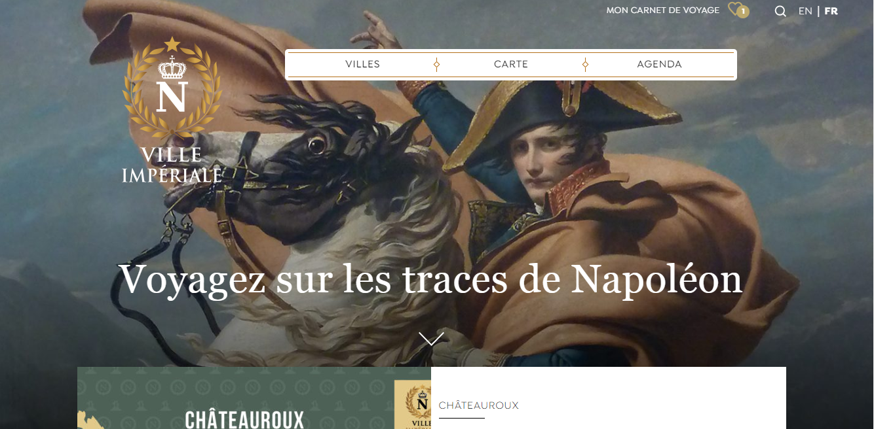
LES OUTILS DE COMMUNICATION
Digital - Le site internet
www.ville-imperiale.com

Slide 13
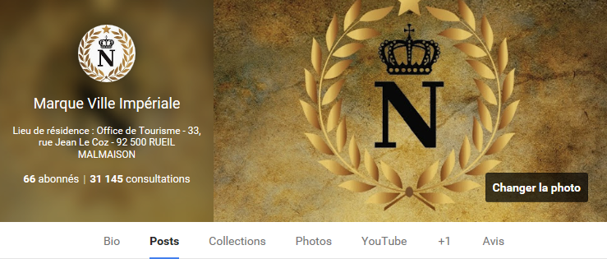
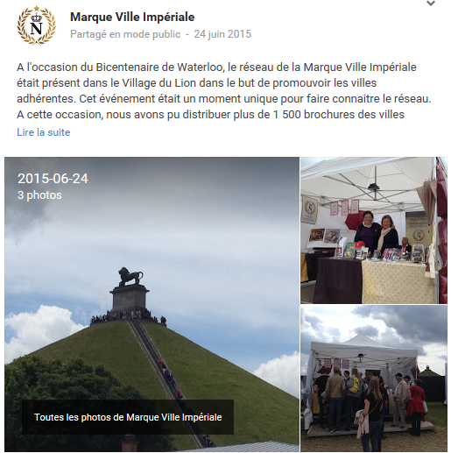
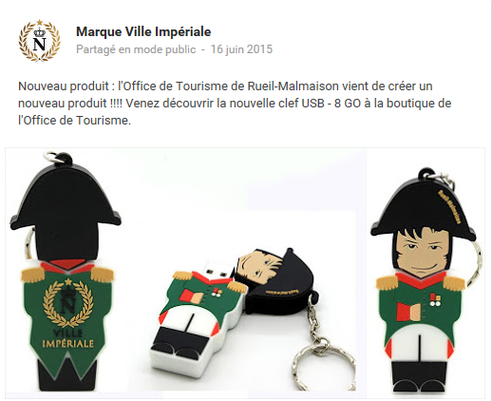
LES OUTILS DE COMMUNICATION
Digital - Le Google PLUS

Slide 14
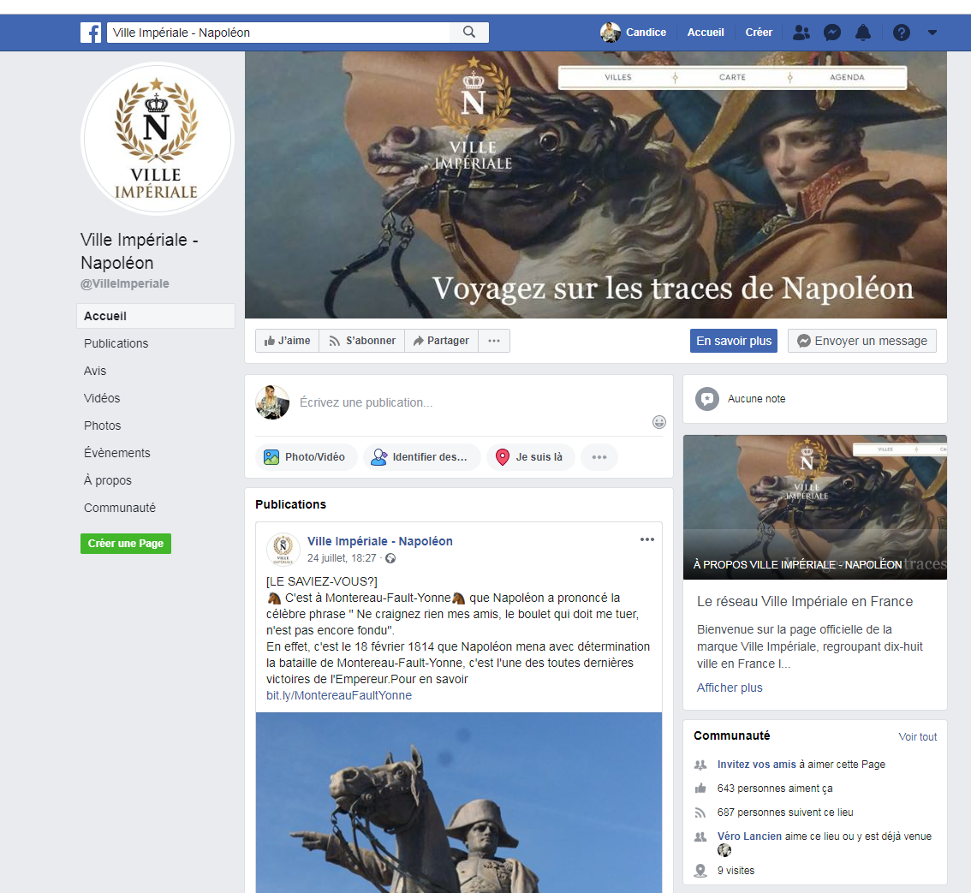
LES OUTILS DE COMMUNICATION
Digital – Les réseaux sociaux
Facebook
@Ville Impériale - Napoléon

Slide 15
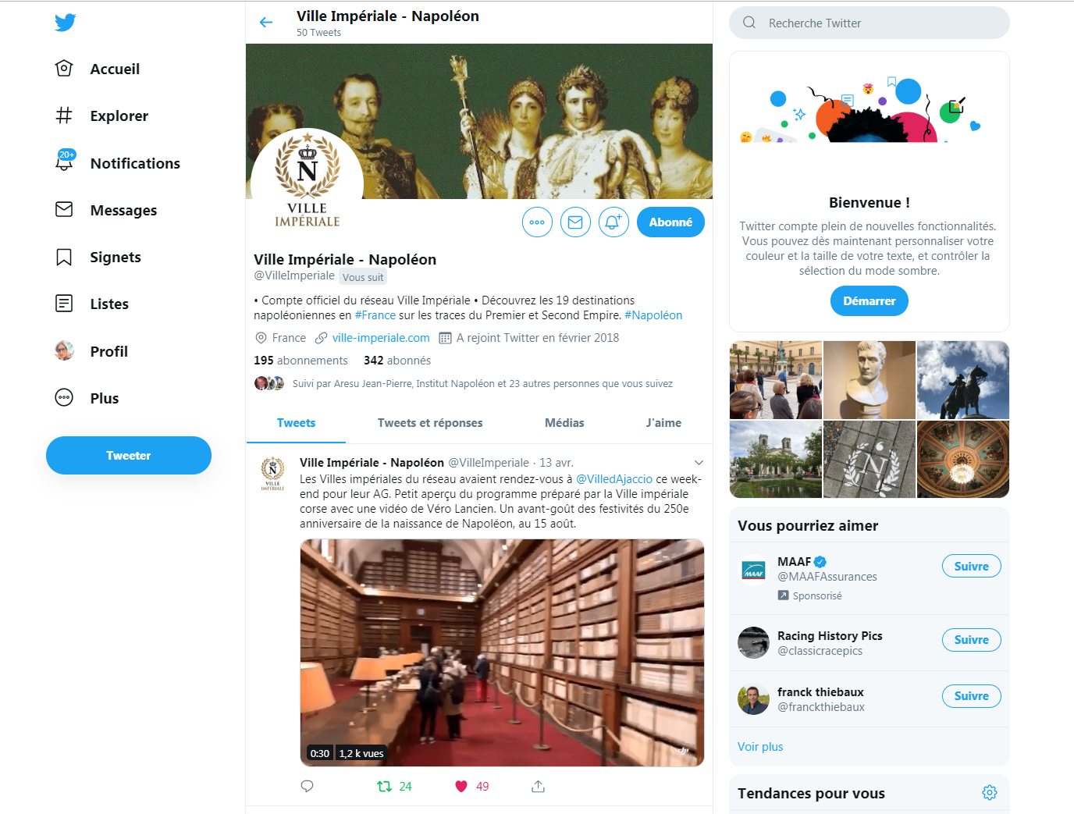
LES OUTILS DE COMMUNICATION
Digital – Les réseaux sociaux
Twitter
@Ville Impériale - Napoléon

Slide 16
LES OUTILS DE COMMUNICATION
Digital – Les réseaux sociaux
Instagram
@Ville Impériale - Napoléon

Slide 17
LES OUTILS DE COMMUNICATION
Print - Une Brochure « Destination Villes Impériales »
Brochure dédiée aux professionnels du tourisme
Brochure sous forme de fiches avec 3 onglets :
Patrimoine Impérial (une fiche par ville)
Séjours Impériaux : mise en place de séjours pour des groupes de 30 personnes minimum.
Thématiques Impériales : création de fiches thématiques (ex : « Les amours impériales », « Architecture et décoration »…) permettant,
pour les individuels comme pour les groupes,
de découvrir le patrimoine autrement.

Slide 18
LES OUTILS DE COMMUNICATION
Print – Une Brochure « Destination Villes Impériales »
Une Brochure à destination du grand public
Brochure simplifiée de 4 pages

Slide 19
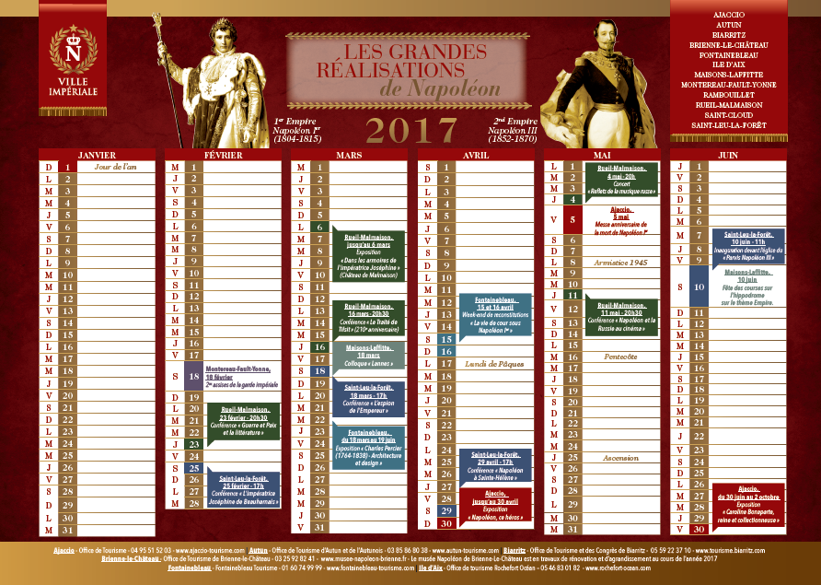
LES OUTILS DE COMMUNICATION
Print - Le calendrier Impérial
Ce calendrier, développe une nouvelle thématique chaque année. Il évoque l’histoire impériale des villes et les événements annuels des villes adhérentes.

Slide 20
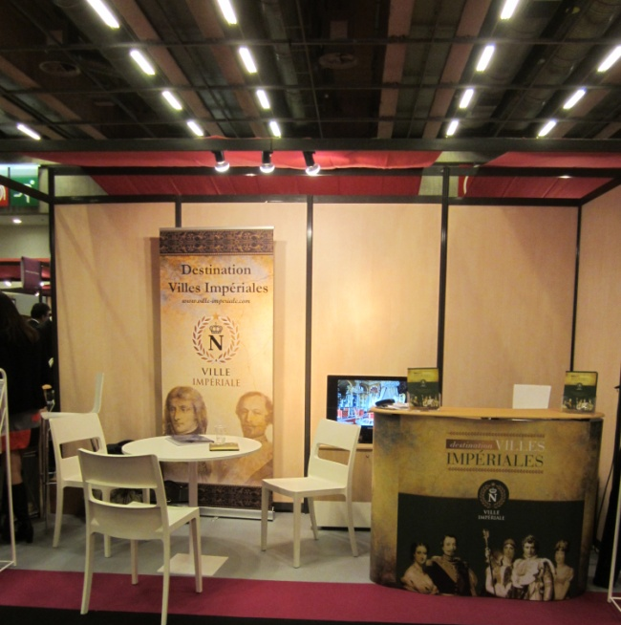
LES OUTILS DE COMMUNICATION
Autres supports de communication
évènements
Kakémono personnalisé pour chaque ville adhérente.
Comptoir d’accueil sur les évènements.

Slide 21
LES ACTIONS DE PROMOTION
Organisation d’eductours pour les professionnels
du tourisme
Participation à des salons professionnels
En 2013 - Map Pro à Porte de Versailles
En 2014 - IFTM à Portes de Versailles
En 2015 - Bicentenaire de la bataille de Waterloo
En 2016 – Salon des Maires
En 2017 – Salon des Loisirs Culturels
En 2018 – Rendez-vous en France

Slide 22
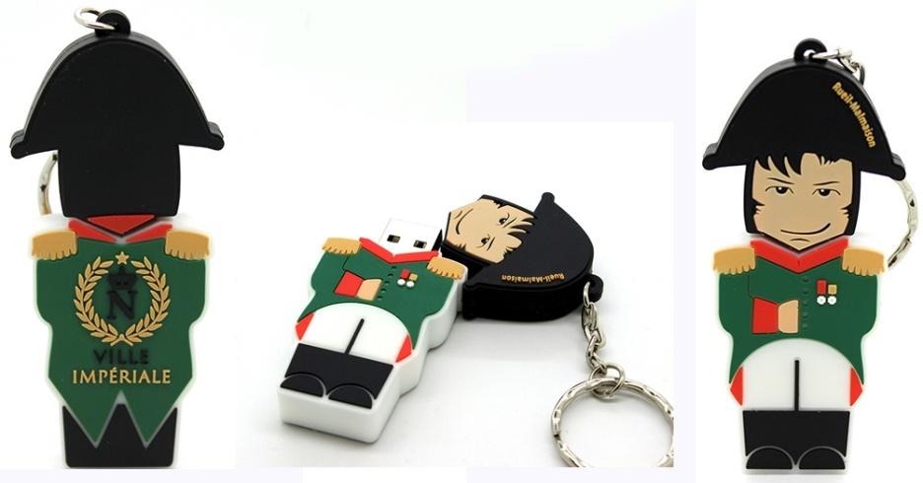
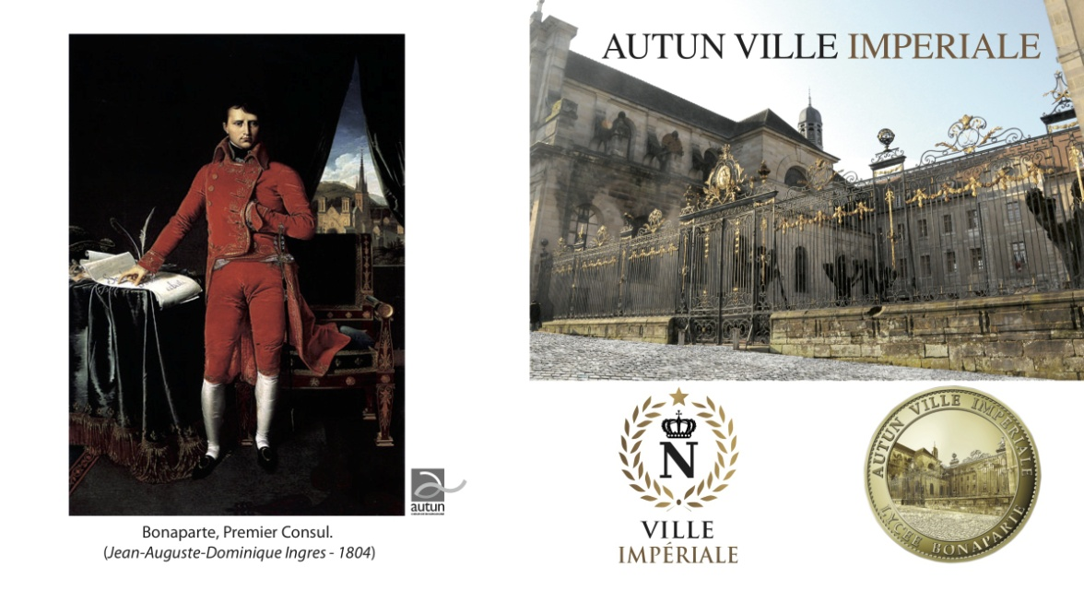
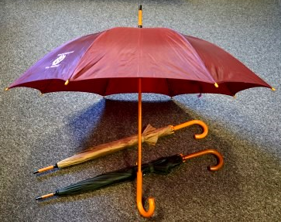
LES ACTIONS DE PROMOTION
Représentation de la Marque lors d’évènements :
Le Jubilé Impérial à Rueil-Malmaison
Les Adieux de Napoléon à Fontainebleau
Le Bicentenaire de la Bataille de Montereau-Fault-Yonne
Les Conférences à Saint-Leu-La-Forêt…
Création de produits dérivés par les boutiques
des Offices de Tourisme
RUEIL-MALMAISON ::
Clef USB Napoléon
AUTUN :
Médaille
FONTAINEBLEAU :
Parapluie

Slide 23
Les actions de la Marque Ville Impériale
Prix littéraire Napoléon Ier
Création d’un prix littéraire Napoléon Ier axé sur le roman historique
Développer le réseau à l’International
Intégrer des villes européennes à notre réseau

Slide 24
PARTICIPATION FINANCIERE
Montant de l’adhésion au réseau :
L’obtention et l’utilisation de la Marque VILLE IMPERIALE
se fait par adhésion et implique une participation financière annuelle.
Communes de moins de 10 000 habitants : 1 000 €/ an
Communes de 10 000 à 50 000 habitants : 2 500 €/ an
Communes de plus de 50 000 habitants : 5 000 €/ an

Slide 25
COMMENT ADHERER ?
1ère étape : Demander le dossier de candidature par e-mail à
contact@villeimperiale.com
2 2ème étape : Envoyer le dossier complété à :
Association Marque Ville Impériale
33, rue Jean Le Coz
92 500 RUEIL MALMAISON
3ème étape : Etude du dossier de candidature par le Comité de Pilotage
4ème étape : Envoi d’un courrier de réponse, après la décision du Comité de Pilotage
5ème étape : Mise en place d’une convention de partenariat entre le référent de la Marque
et la nouvelle ville adhérente.

